Slide 1
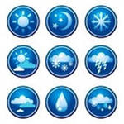
Погода. Климат.

Slide 2
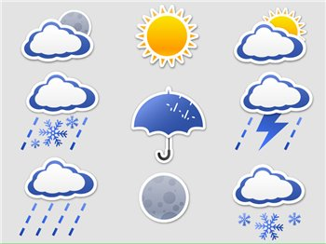
Что такое погода?

Slide 3
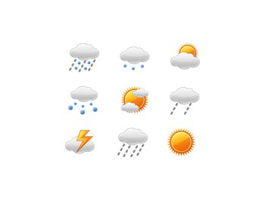
Погода – это... состояние атмосферы в данном месте в данное время.

Slide 4

Характеристики погоды
Температура;
Влажность;
Облачность;
Направление ветра;
Скорость ветра;
Количество осадков;

Slide 5
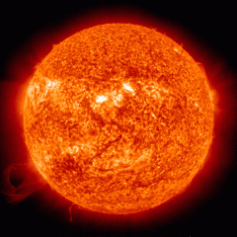
Температура
состояние воздуха, определяющееся степенью нагрева или остывания.

Slide 6
Последовательность нагрева воздуха
1) Лучи Солнца;
2) Поверхность Земли;
3) Воздух.

Slide 7
Термометр -
Прибор для измерения температуры воздуха

Slide 8
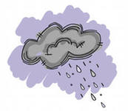
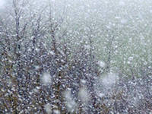
Количество осадков, влажность.
1) различные виды осадков, характерные для данной местности;
2) содержание водяного пара в воздухе.

Slide 9
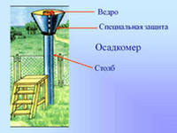
Осадкомер -
прибор для измерения количества осадков.

Slide 10
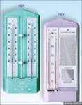
Гигрометр - это
прибор для измерения влажности воздуха.

Slide 11

Облачность - это
состояние неба, характеризующееся наличием и видами облаков.

Slide 12
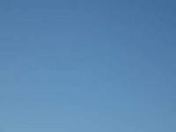
Безоблачное небо

Slide 13
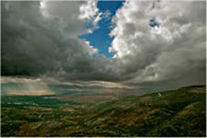
Переменная облачность

Slide 14
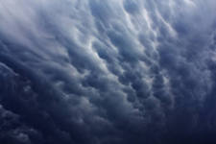
Сплошная облачность

Slide 15
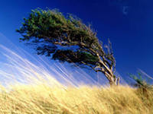
Ветер – это движение воздуха в горизонтальном направлении.

Slide 16

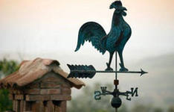

Флюгер – это
прибор для измерения и направления скорости ветра

Slide 17
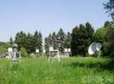
Метеорологи - это
специалисты, следящие за изменением погоды.

Slide 18
Что такое климат?

Slide 19
Климат - это
многолетний режим погоды, характерный для данной местности.

Slide 20
Климат:
Холодный
Умеренный
Жаркий

Slide 21
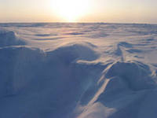
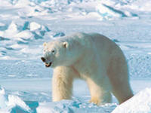

Холодный климат

Slide 22
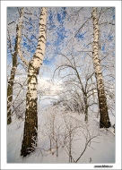
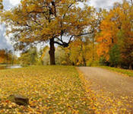
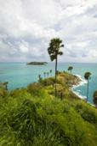
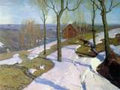
Умеренный климат

Slide 23
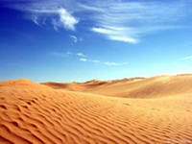
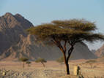
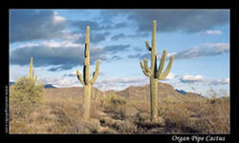
Жаркий климат

Slide 24
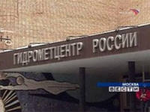
Климатолог - это
специалист, изучающий все характеристики климата и его изменения во времени.

Slide 25

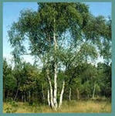

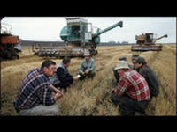
На что влияет климат?
Состояние водоемов;
Жизнь растений;
Жизнь животных;
Жизнь человека.

Slide 26
Приметы погоды весной
Жаворонки летят — к теплу, зяблик — к стуже.
Гуси высоко летят — много воды будет, низко летят — мало.
Из берёзы течет много сока — к дождливому лету.
Облака плывут высоко — к хорошей погоде.
Воробьи купаются в песке — к дождю.

Slide 27
Приметы погоды летом
Вороны под тучи взвиваются — к ненастью.
Вороны хохлятся — к непогоде.
Перед ненастьем птицы
сильно кричат и низко летают.

Slide 28
Приметы погоды осенью
Гром в сентябре предвещает теплую осень.
Осень будет теплой, если до позднего лета цветут анютиныг лазки, лютики,
маргаритки, тысячелистник, клевер.
Птица на крышу садится — к непогоде.
Домашняя птица прячет голову под крыло — к холоду.
Поздний листопад — к суровой и продолжительной зиме.
Появились комары поздней осенью — к мягкой зиме.

Slide 29
Приметы погоды зимой
Ворона купается — к ненастью.
Воробьи кричат — к метели.
Ворона клюв под крыло прячет — к теплу.
Небо над лесом посинеет — к теплу.
Вечерние зори быстро перегорают — к оттепели.
Деревья покрылись инеем — к теплу.
Кошка греется около батареи - жди холода.

